Slide 1


ỦY BAN NHÂN DÂN QUẬN LONG BIÊN
TRƯỜNG TIỂU HỌC ĐÔ THỊ VIỆT HƯNG
BÀI GIẢNG ĐIỆN TỬ
KHỐI 3
MÔN: TOÁN

Slide 2
Khởi động
Notes:
Thiết kế : Hương Thảo – tranthao121004@gmail.com

Slide 3

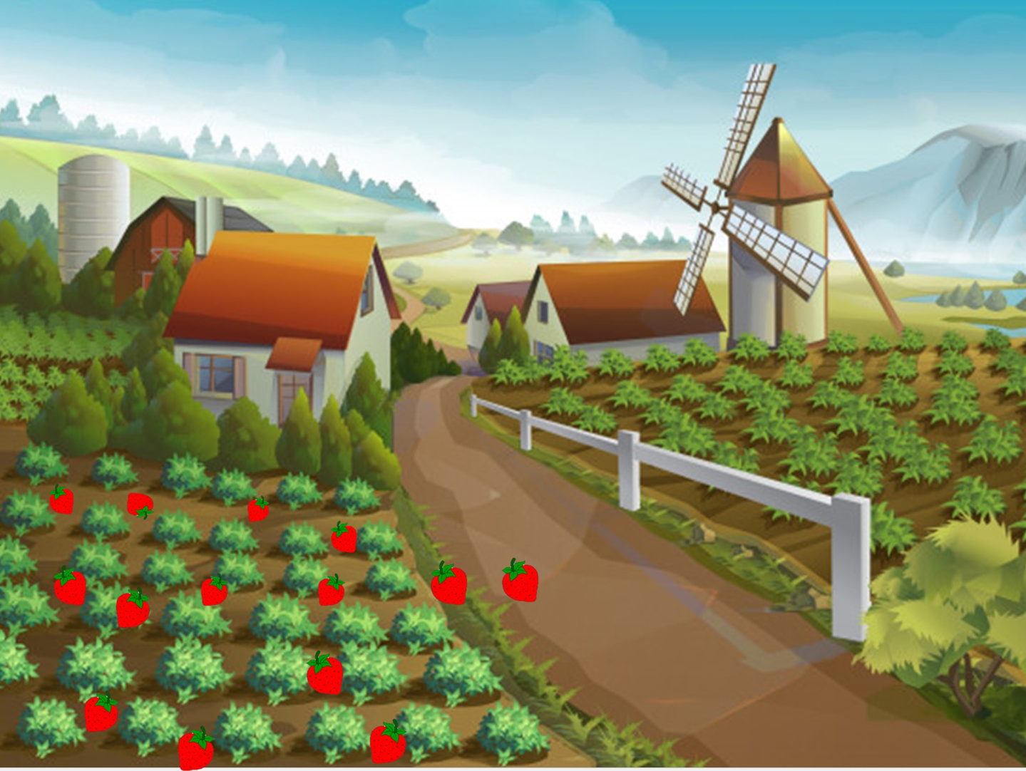





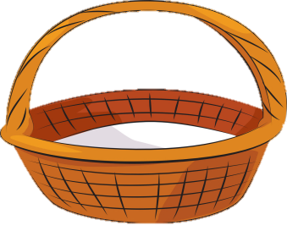






TRÒ CHƠI: HÁI DÂU
PLAY

Slide 4



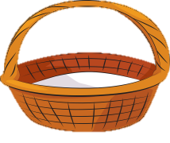
Dâu ngoài vườn đã chín hết rồi, ông định đi thu hoạch dâu. Nhưng chân của ông đau quá, ông không thể đi được. Cháu có thể giúp ông ra vườn hái dâu được không?
Dạ được ông ạ, cháu sẽ đi ngay!

Slide 5






Mỗi quả dâu chứa một câu hỏi, muốn hái được dâu, mình phải trả lời câu hỏi . Các bạn giúp mình nhé!

Slide 6








1. Mi-li-lit là đơn vị đo gì?
A. Khối lượng
A. Dung tích
C. Diện tích
D. Nhiệt độ

Slide 7

2. 1 l = …?...ml
A. 10
B. 100
C. 1
D. 1 000

Slide 8
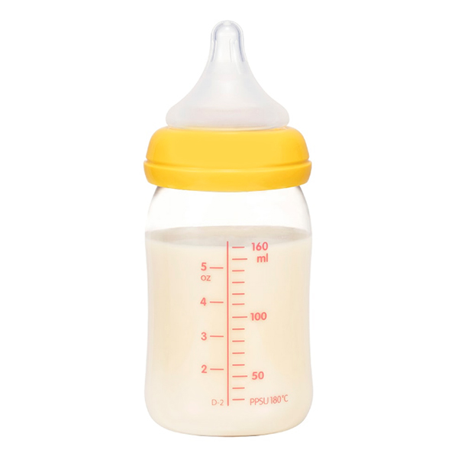
3. Bình sữa chứa bao nhiêu ml?
Đáp án: 160 ml

Slide 9
Cảm ơn các bạn đã giúp mình hái dâu nhé!

Slide 10




Slide 11
Luyện
tập
Notes:
Thiết kế : Hương Thảo – tranthao121004@gmail.com

Slide 12

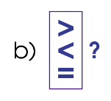
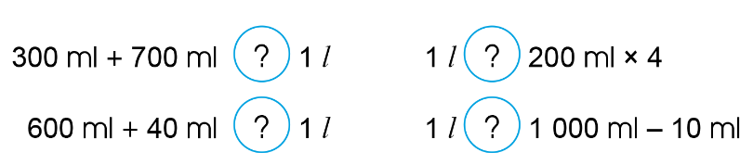
= 28 ml
= 700 ml
7 ml x 4
40 ml : 8
300 ml + 400 ml
550 ml – 200 ml
= 350 ml
= 5 ml
1 000 ml
800 ml
=
>
<
>
910 ml
640 ml

Slide 13

Khi thực hiện tính có kèm đơn vị đo thì ta phải thực hiện như thế nào?
Tính kết quả rồi viết đơn vị sau kết quả.

Slide 14
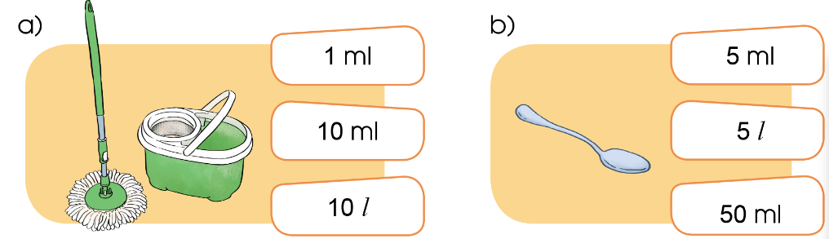
Theo em, cái thìa nhỏ có thể chứa được khoảng bao nhiêu nước?
Theo em, chậu đựng nước lau nhà có thể chứa được khoảng bao nhiêu nước?

Slide 15
Vận dụng

Slide 16
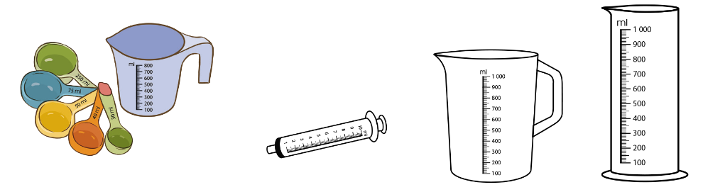
Những dụng cụ có thể dùng để đo chất lỏng với đơn vị đo mi – li- lít là: bình sữa, kim tiêm, cốc có chia vạch mi – li – lít, bình có chia vạch mi – li – lít, muỗng có chia vạch mi – li – lít,…

Slide 17

Notes:
Thiết kế : Hương Thảo – tranthao121004@gmail.com

